Slide 1
Têmpera
Lauralice Canale

Slide 2
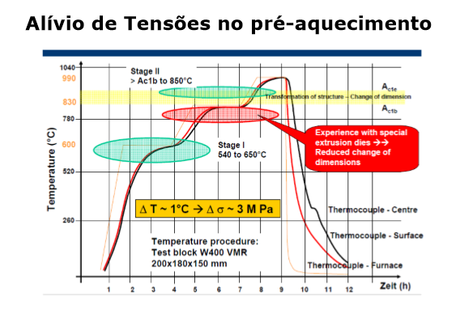

Slide 3
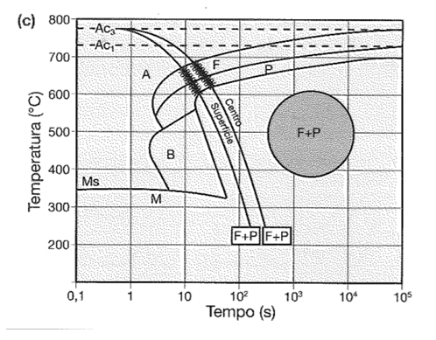

Slide 4
Transformação de fase em metais
Fases metaestáveis podem ser formadas como um resultado de mudanças muitos rápidas de temperatura. A microestrutura é fortemente afetada pela taxa de resfriamento.

Slide 5
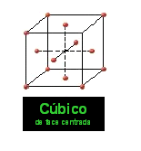
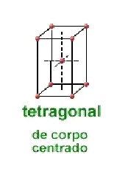
MARTENSITA
AUSTENITA
A martensita se forma quando o resfriamento for rápido o suficiente de forma a evitar a difusão do carbono, ficando o mesmo retido em solução.
Como conseqüência disso, ocorre a transformação polimórfica mostrada ao lado.
Como a martensita não envolve difusão, a sua formação ocorre instantaneamente (independente do tempo).
TRANSFORMAÇÃO
ALOTRÓPICA COM
AUMENTO DE VOLUME,
que leva à concentração de tensões
MARTENSITA

Slide 6
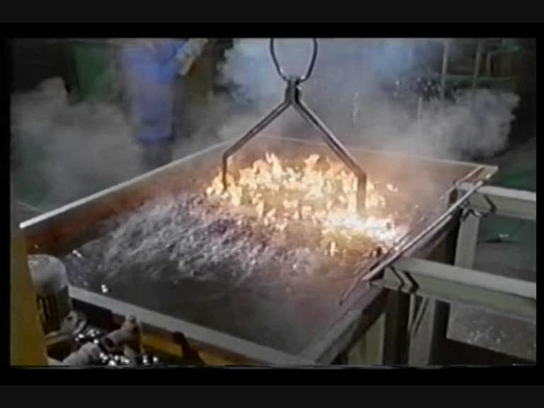

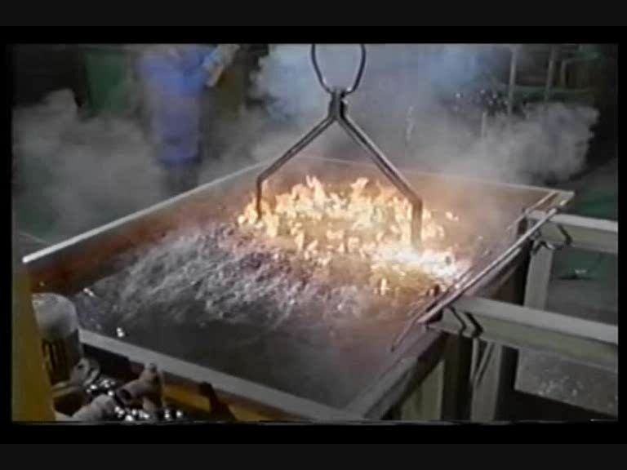

Slide 7
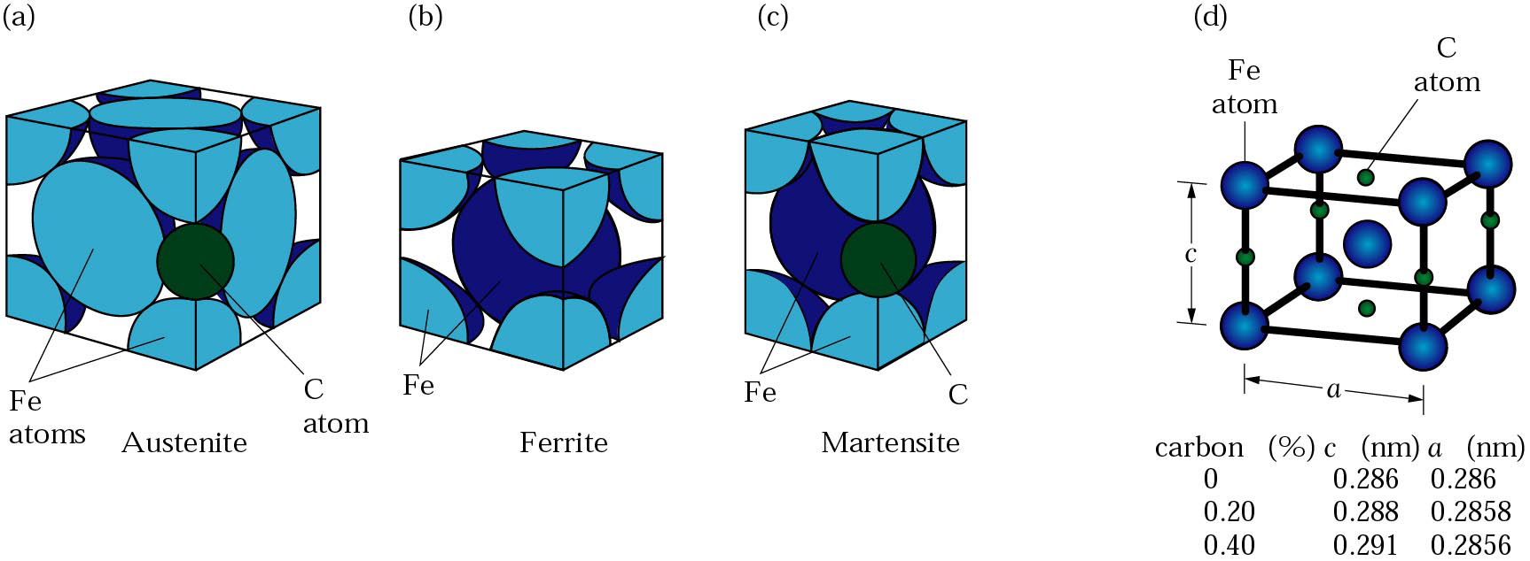
Austenita, Ferrita e Martensita

Slide 9
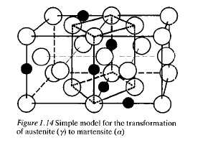

Slide 10
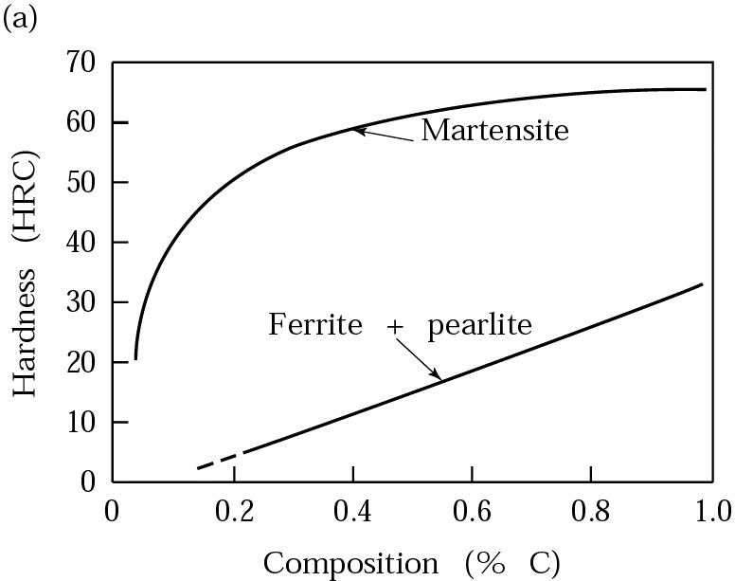
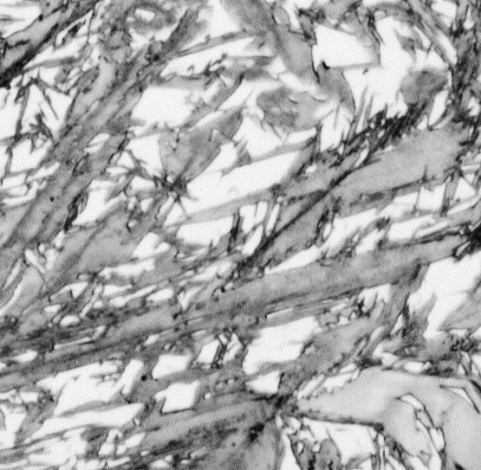
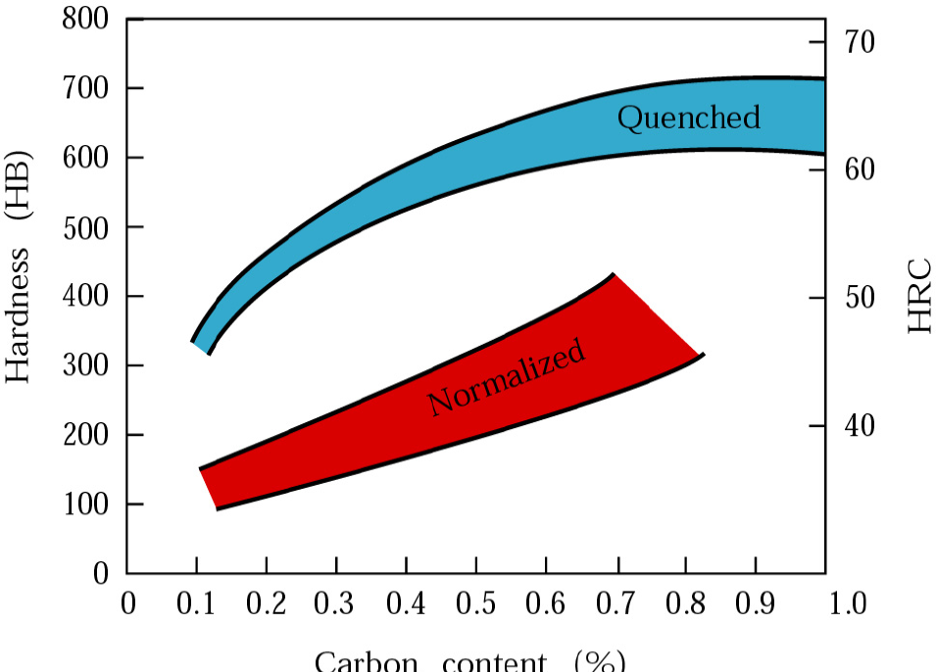
Martensita

Slide 11
MARTENSITA
Sendo uma fase fora de equilíbrio, a martensita não aparece no diagrama de fases Fe – C.
Martensita se forma quando a austenita é rapidamente resfriada a temperatura ambiente.
Forma-se instantaneamente quando a requerida baixa temperatura é atingida.
A transformação não envolve difusão, é atérmica, forma-se por escorregamento de planos da austenita.

Slide 12
Fotomicrografia de uma liga de memória de forma (69%Cu-26%Zn-5%Al), mostrando as agulhas de martensita numa matriz de austenita

Slide 13
Martensita é metaestável, pode persistir indefinidamente na temperatura ambiente, mas se transformará em fases de equilíbrio se um recozimento a altas temperaturas for realizado.
A martensita pode coexistir com outras microestruturas do sistema Fe-C.

Slide 14
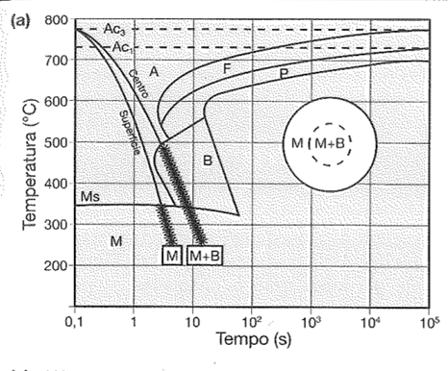
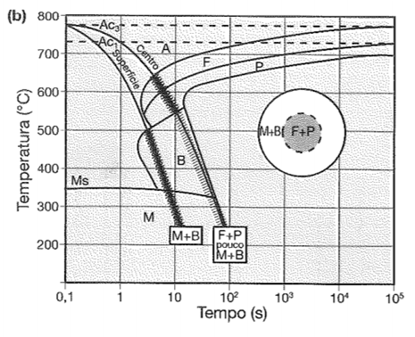

Slide 15
Há duas morfologias da martensita
Ripas (blocos) - Lath
Lenticular (placas) - Plate

Slide 16
MARTENSITA EM FORMA DE RIPAS
Para ligas que contêm menos do que cerca de 0,6%de C, os grãos de martensita se formam como ripas
São placas longas e finas, tais como as lâminas de uma folha
Os detalhes microestruturais são muito finos e técnicas de micrografia eletrônica devem ser aplicadas para a análise dessa microestrutura

Slide 17
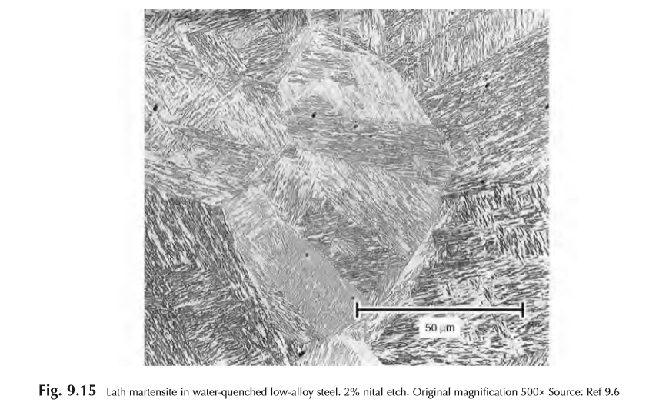

Slide 18
MARTENSITA EM FORMA LENTICULAR
A martensita lenticular(ou em placas) é encontrada em ligas ferro-carbono com concentrações maiores que 0,6% de C
Na fotomicrografia pode-se observar os grãos de martensita em forma de agulhas(regiões escuras) e austenita que não se transformou durante o resfriamento (regiões claras) denominada austenita retida

Slide 19
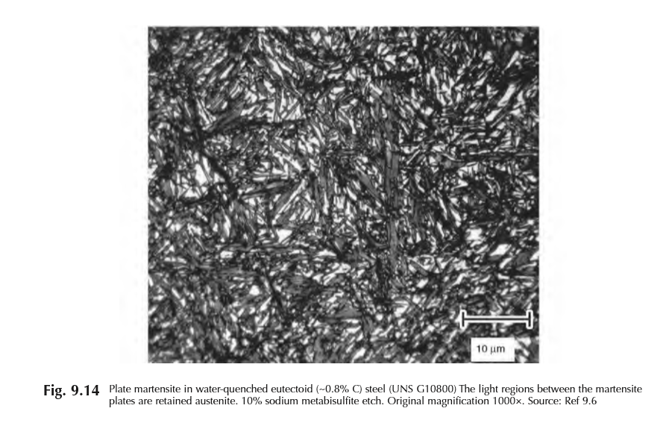

Slide 20
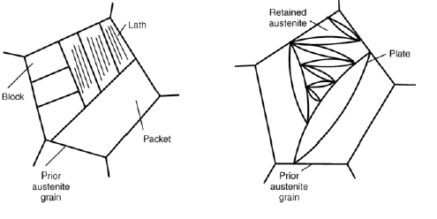
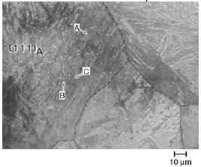
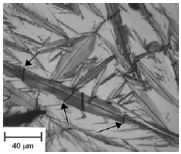

Slide 21
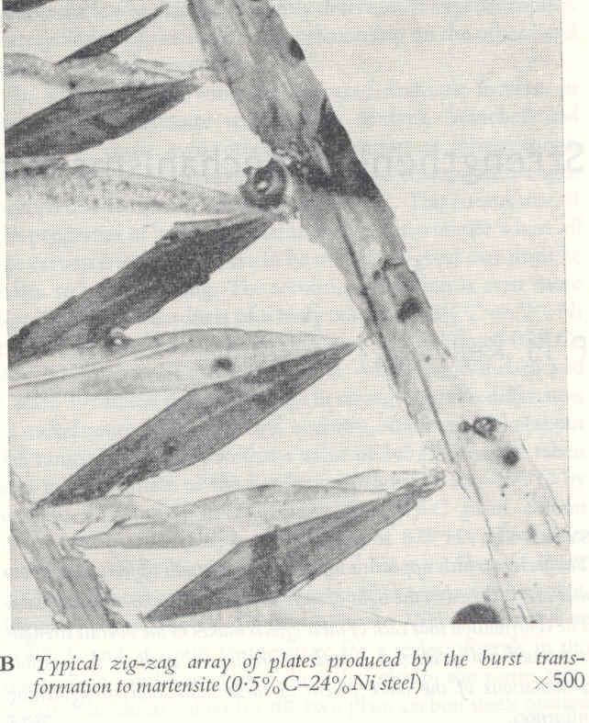

Slide 22
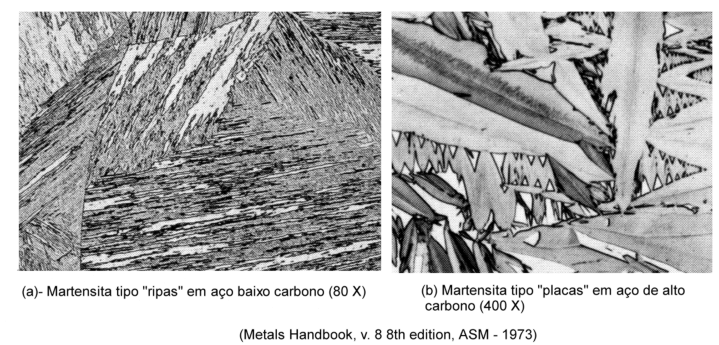
Reação martensítica nos aços
Tipos de martensita: escorregada (ripas) e maclada (placas)
Martensita em ripas
Martensita em placas

Slide 23
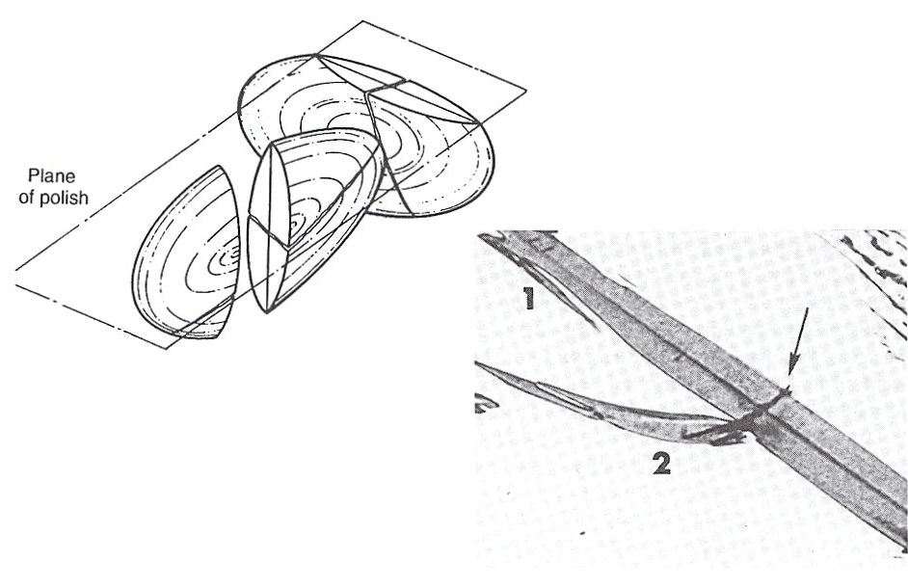

Slide 25
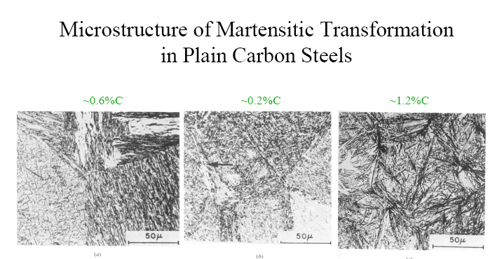

Slide 26
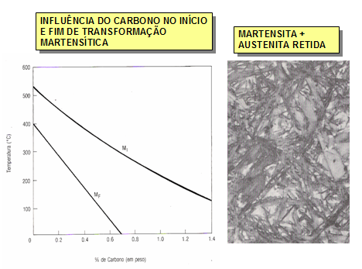

Slide 27
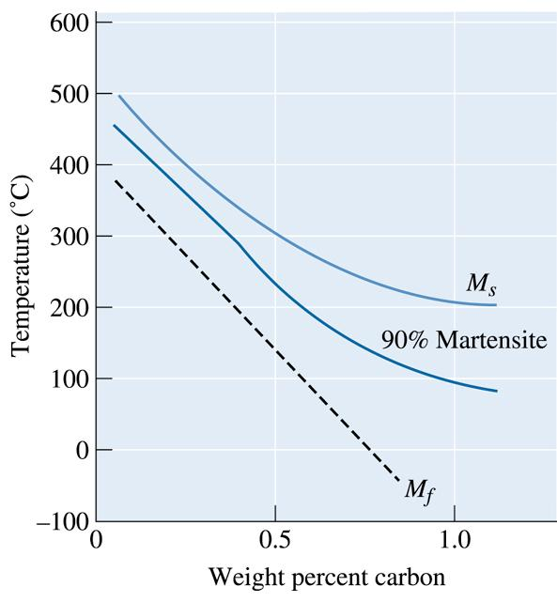
©2003 Brooks/Cole, a division of Thomson Learning, Inc. Thomson Learning™ is a trademark used herein under license.

Slide 28
Martensita
Martensita
Austenita retida
Martensita formada por escorregamento na austenita

Slide 29
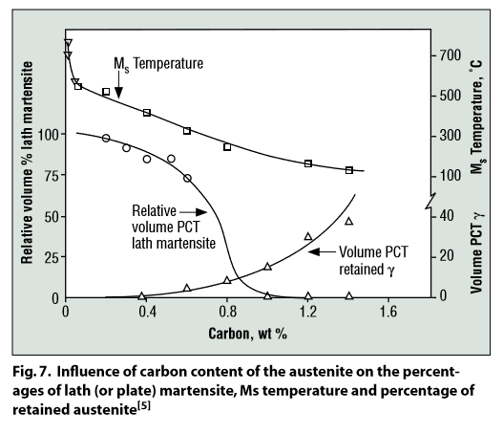
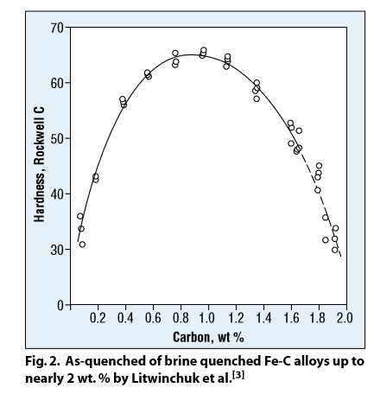
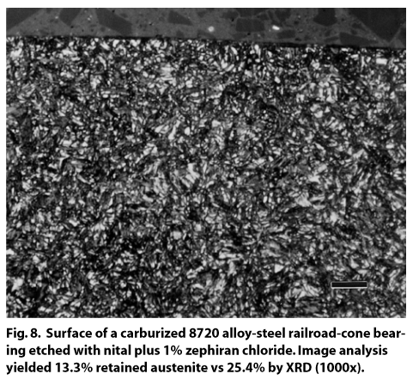
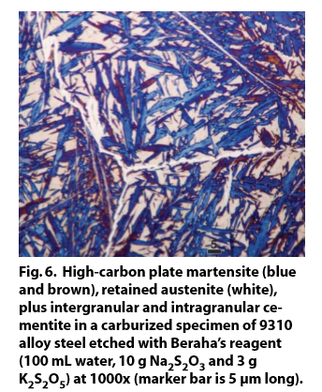

Slide 30
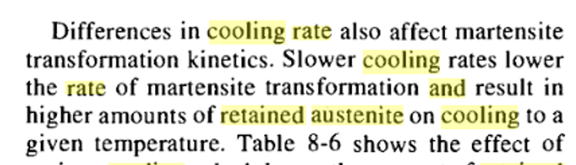

Slide 31
Pode ser atribuído ao mecanismo da transformação de fase. Se o movimento das discordâncias é o principal mecanismo da transformação da fase martensítica, as discordâncias captam alguns átomos de carbono da matriz e, conseqüentemente, a concentração de carbono na interface austenita / martensita aumenta.
Os átomos de carbono entre as camadas de martensita, portanto, fixam as discordâncias e atuam como obstáculos aos seus movimentos.
Como resultado, alguma austenita permanecerá entre as camadas de martensita, uma vez que a transformação é interrompida quando esseas discordâncias são fixadas por átomos de carbono.

Slide 32
SUB ZERO
  Consiste em resfriar as peças após a têmpera em temperaturas abaixo de 0°C, como: nitrogênio líquido ≅ -176°C, gelo seco ≅ -68°C ou hélio líquido ≅ -268°C.
  Propiciando temperaturas inferiores a Mf ocorrendo a transformação da austenita retida em martensita.

Slide 33
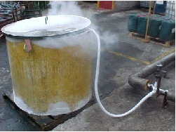
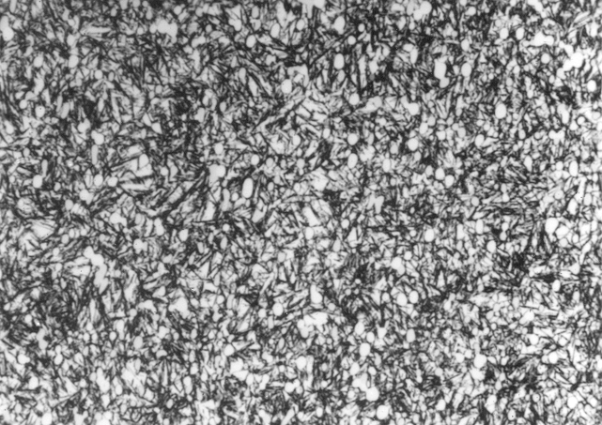
Sub Zero
Tem por objetivo reduzir ao mínimo o teor de austenita retida após a têmpera.
Aço rápido M3 temperado com 16% de austenita retida
Tanque para tratamento sub-zero

Slide 34
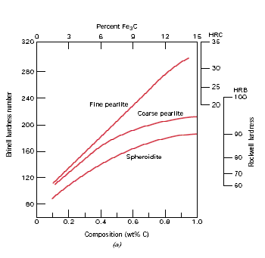
PROPRIEDADES MECÂNICAS
A cementita é mais dura, porém mais frágil do que a ferrita.Dessa forma aumentando a fração de Fe₃C irá resultar em um material mais duro e mais resistente.
A espessura da camada de cada fase também influencia. A perlita fina é mais dura e mais resistente que a perlita grosseira.A perlita fina possui maior restrição ao movimento de discordâncias e um maior reforço de cementita na perlita, devido à maior área de contornos de fases
Na esferoidita existe uma menor área de contornos e menor restrição de discordâncias, portanto é menos dura e menos resistente

Slide 35
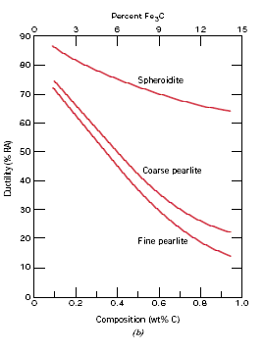
PROPRIEDADES MECÂNICAS
Uma vez que a cementita é mais frágil, o aumento do seu teor resultará em uma diminuição de ductilidade
A perlita grosseira é mais dúctil que a perlita fina, pois existe uma maior restrição à deformação plástica na perlita fina
A esferoidita é extremamente dúctil, muito mais do que a perlita fina e perlita grosseira. Além disso são extremamente tenazes, pois qualquer trinca encontra uma pequena de partículas frágeis de cementita

Slide 36
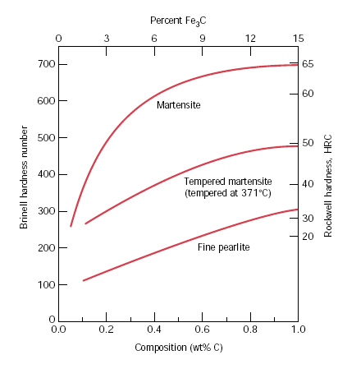
PROPRIEDADES MECÂNICAS
A martensita é mais dura, mais resistente e mais frágil. A sua dureza depende do teor de carbono para aços com até aproximadamente 0,6% de C
Essas propriedades são atribuídas aos átomos de carbono intersticiais que restringem o movimento de discordâncias
A martensita revenida possui partículas de cementita extremamente pequenas, o que lhe dá uma melhor ductilidade e tenacidade

Slide 37
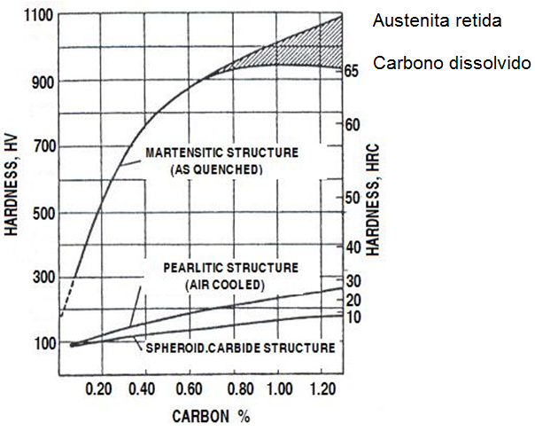

Slide 38
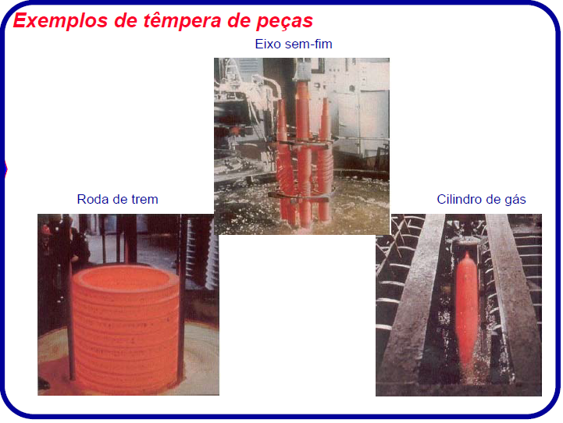

Slide 39
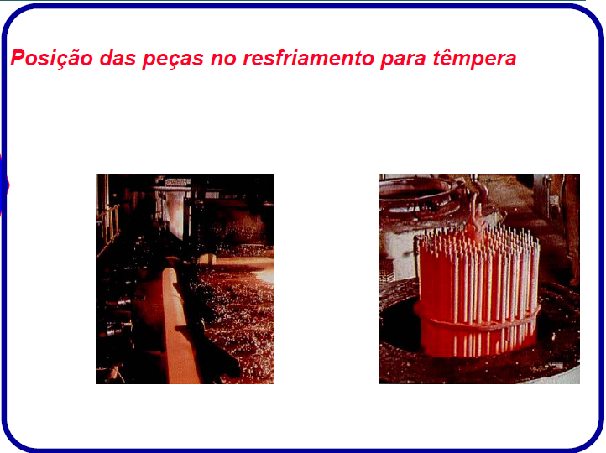

Slide 40
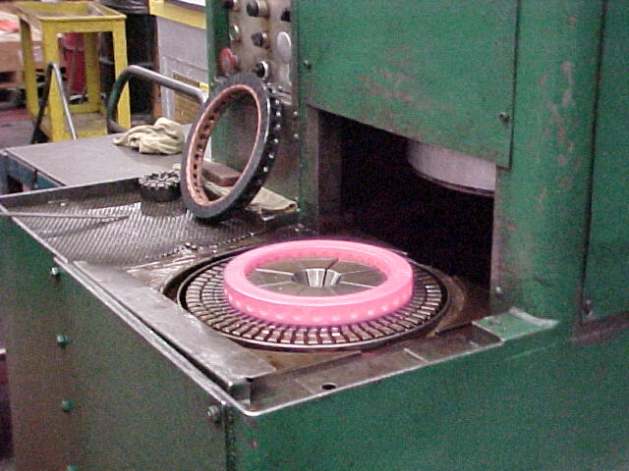
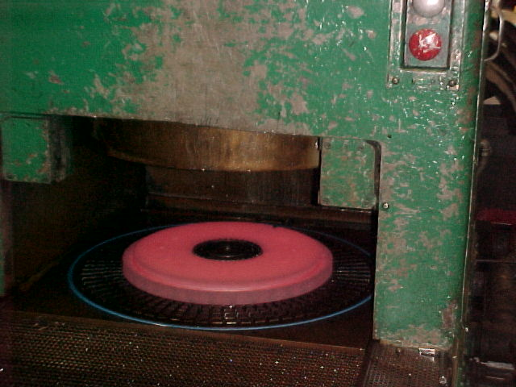
Press quenching

Slide 41
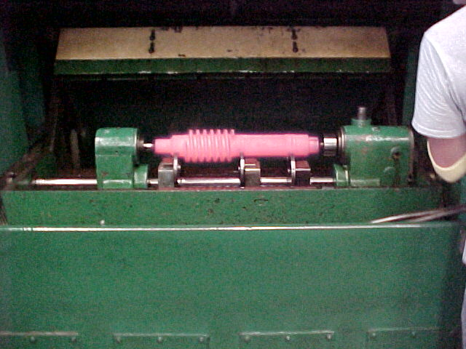
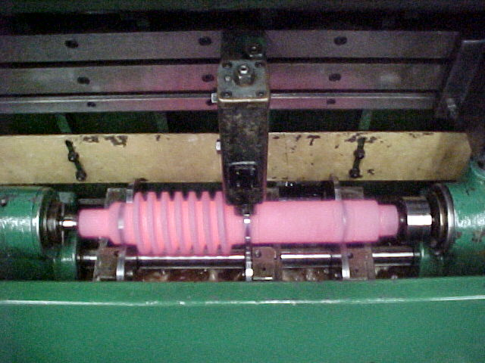

Slide 42
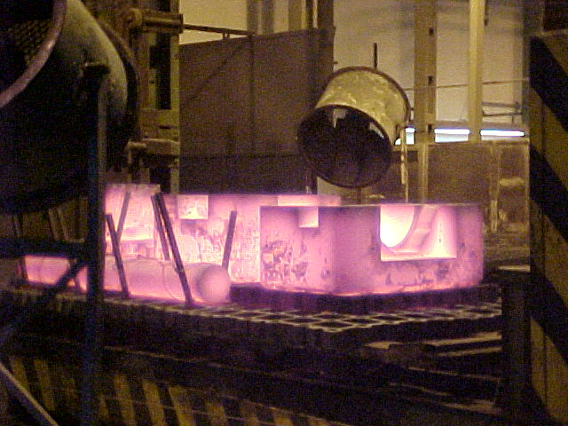
TÊMPERA AO AR

Slide 43
